Slide 1
Estudio que determina la composición y el valor de una Canasta Básica TIC (CBT) para Colombia.

Slide 2
Slides Entregable I
Bogotá, octubre 2 de 2023

Slide 3
100% hogares
Servicio universal
Brecha de acceso verdadera
Zona de subvención inteligente
Cobertura de servicio
Brecha de eficiencia y expansión
Acceso orgánico sin intervención
Ajuste
normas
Subvención
CAPEX
Subvención
OPEX
Cobertura de red
100% cobertura
población

Slide 4
AUTOR
DESARROLLADOR
DE FORMATOS
COMERCIALIZADOR
DE CONTENIDO
EMPAQUETADOR
DE CONTENIDO
PROVEEDOR DE
APLICATIVOS
PROVEEDOR DE
SOFTWARE, DB Y OS
PROVEEDOR DE
HARDWARE
PROVEEDOR DE
HOSTING
PROVEEDOR DE
INFRAESTRUCTURA
PROVEEDOR DE
RED
PROVEEDOR DE
SERVICIOS
PROVEEDOR DE
EQUIPO TERMINAL
SERV. TELECOMUNICACIONES
SERVICIOS DE ACCESO A APLICACIONES
SERVICIOS DE ACCESO A CONTENIDOS

Slide 5
Barreras mentales y psicológicas
Acceso a canales
Utilidad percibida
Acceso a terminales
Percepción social
Motivación (22.19%)
Acceso Material (26.37%)
Características de servicios / terminales
Desconocimiento
IBD
Características del sitio de acceso
Condición socioeconómica
Herramientas básicas
Frecuencia de uso
Herramientas intermedias
Habilidades Digitales (25.33%)
Aprovechamiento (26.10%)
Intensidad de uso
Herramientas avanzadas
Diversidad de propósito

Slide 6
Rangos de edad
60+
60
50
40
30
20
10
Convenciones
Nivel esperado de
Alfabetización digital
Muy bajo Muy alto
Proceso educativo básico
Evolución internet
<70s
70s
80s
90s
2000s
2010s
>2010s

Slide 7
Red deficitaria Red rentable
Lejos - Ubicación - Cerca
Convenciones
  Red de transporte
  Red de acceso
  Nodo red troncal
  Usuarios con capacidad de pago
  Usuarios sin capacidad de pago
Baja- Densidad - Alta
Alta – Proporción Usuarios – Baja
Sin Capacidad Pago
Baja o nula – Competencia - Alta
Alto – Costo provisión - Bajo

Slide 8
Desarrollo diferencial
Desarrollo agregado
Grandes ciudades
Desarrollo
Cabeceras municipales
Zonas sub urbanas
Hoy
Tiempo
Beneficios marginales decrecientes vs costos marginales crecientes
Zonas rurales
Población Impacto social Costo per cápita
incremental per
cápita

Slide 9
Decisión foco
Grupos población
Análisis necesidades
y planes
Recurso TIC genérico
Otros
AV pago
Voz
Plan A
Foco Internet
Perfil E
Perfil A
Plan B
Capacidad per cápita
Perfil D
Estimaciones necesidades
Perfil B
Plan C
Perfil C
Perfil F
Plan D
Perfil G

Slide 10
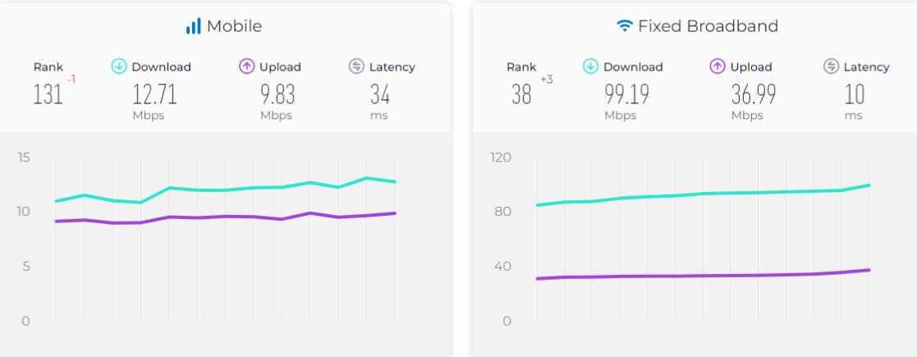
Colombia Median Country Speeds - August 2023
Speedtest Global Index
https://www.speedtest.net/global-index/colombia#fixed

Slide 11
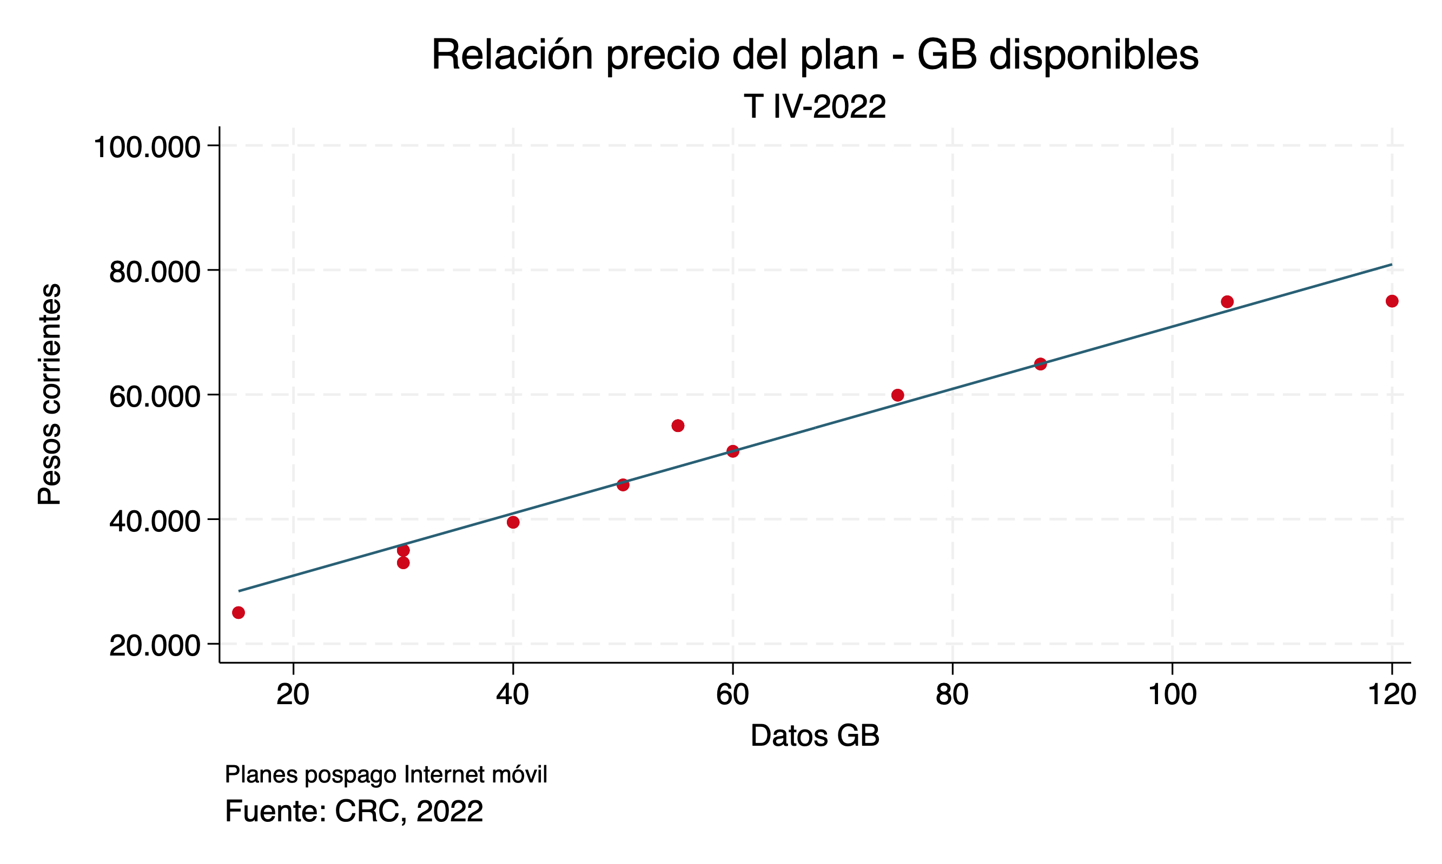
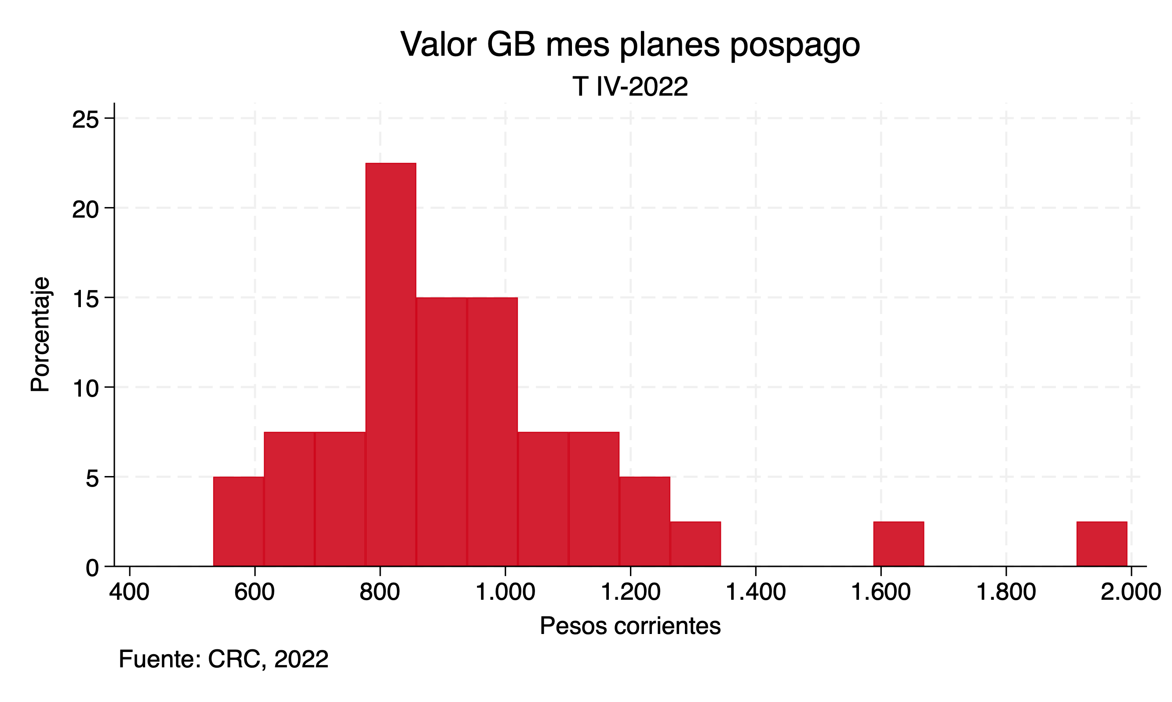

Slide 12
Análisis actividades Internet
Análisis usos Internet
Estimación capacidades per cápita
Análisis oferta Internet fijo
Análisis costos Internet fijo
Definición velocidad objetivo
Definición CBT año N
Actualización anual costo CBT años N+1 y N+1
Inicio
Verificación cuellos de botella cadena de valor
Análisis oferta Internet móvil
Análisis costos Internet móvil
Análisis oferta técnica terminales
Análisis precios terminales básicas
Análisis oferta capacitación habilidades
Desarrollo iniciativa oferta capacitación

